Slide 1
विज्ञापन साक्षरता
डॉ. मीता उज्जैन एसोसिएट प्रोफेसर आईआईएमसी

Slide 2
विज्ञापन

Slide 3
किसी माध्यम के माध्यम से किसी पहचाने गए प्रायोजक द्वारा विचारों और उत्पादों की प्रस्तुति और प्रचार का सहायता प्राप्त रूप।
विज्ञापन लोगों को यह समझाने की कला है कि वे पैसा किसी ऐसी वस्तु के क्रय पर खर्च करें, जिसकी उन्हें जरूरत नहीं है।
विल – रोजर्स
विज्ञापन वह सशुल्क प्रचार है जो किसी उत्पाद या सेवा के लाभों के बारे में रणनीति और संदेश का उपयोग करके लक्षित दर्शकों के दृष्टिकोण और/या व्यवहार को प्रभावित करता है।

Slide 4
उत्पादों से लेकर राजनीति तक हर चीज़ के बारे में राय बनाने में विज्ञापन प्रमुख भूमिका निभाते हैं।
विज्ञापन उद्योग अपने उपभोक्ताओं के मन में उत्पादों और सेवाओं के प्रति भावनाओं को आकार देने में महत्वपूर्ण भूमिका निभाता है।
पिछले कई दशकों में कई कंपनियों के लिए ब्रांड रिकॉल केवल उनके विज्ञापनों के संतुलन पर टिका हुआ है।

Slide 5
विज्ञापन के विभिन्न आयाम
समाचार पत्र
टेलीविजन
डिजिटल मीडिया
खेल के विभिन्न माध्यम
वेबसाइट
मोबाइल
बिलबोर्ड
रिटेल स्टोर
मेट्रो
खेल आयोजन
मूवी थिएटर

Slide 6
2008 से 2023 तक भारत में विज्ञापन राजस्व, 2026 तक के अनुमान के साथ
(आँकड़े अरब रुपए में)

Slide 7
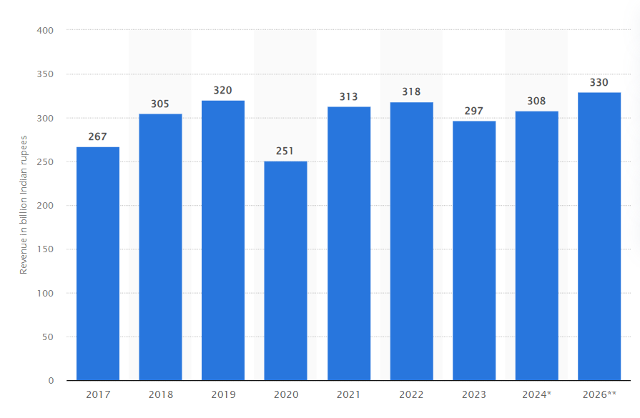
वित्तीय वर्ष 2017 से 2023 तक भारत भर में टेलीविज़न विज्ञापनों से प्राप्त राजस्व, 2026 तक का अनुमान
(आँकड़े अरब रुपये में)

Slide 9
विज्ञापन के उद्देश्य
रुचि पैदा करना
इच्छा पैदा करना
कार्रवाई करना
ब्रांड पहचान बनाना
उत्पाद ज्ञान बनाना
बिक्री बढ़ाना
जागरूकता बढ़ाना
वेबसाइट ट्रैफिक बढ़ाना
ग्राहक वफादारी बढ़ाना
सोशल मीडिया फॉलोवर बढ़ाना

Slide 10
विज्ञापन के प्रमुख उद्देश्य
सूचित करना: उपभोक्ताओं को उत्पाद की विशेषताओं, लाभों और उपलब्धता के बारे में शिक्षित करना।
प्रेरित करना: उपभोक्ता प्राथमिकताओं को प्रभावित करना और खरीदारी के निर्णय को प्रेरित करना।
याद दिलाना: ब्रांड की पुनः याददाश्त को मजबूत करना और पुनरावृत्ति खरीद को प्रोत्साहित करना।

Slide 11
विज्ञापनदाताओं द्वारा अपील का उपयोग
तर्कसंगत अपील (लोगोस)
सामग्री: उपभोक्ताओं को मनाने के लिए तथ्य, आंकड़े, और तर्कसंगत तर्कों का उपयोग करता है।
उदाहरण: वैज्ञानिक डेटा का उपयोग करके उत्पाद के स्वास्थ्य लाभ को बढ़ावा देने वाले विज्ञापन।

Slide 12
भावनात्मक अपील (पैथोस)
सामग्री: उपभोक्ताओं के साथ व्यक्तिगत स्तर पर जुड़ने के लिए खुशी, डर, या पुरानी यादों जैसी भावनाओं को लक्षित करता है।
उदारहण: दिल को छू लेने वाले पारिवारिक क्षणों या प्रेरणादायक जीवनशैली को प्रदर्शित करने वाले विज्ञापन।

Slide 13
छिपा हुआ विज्ञापन

Slide 14
छिपा हुआ विज्ञापन और प्रभावक विपणन (Hidden Advertising and Influencer Marketing)
सूक्ष्म प्रचार: सामग्री में विज्ञापन को एकीकृत करता है, जिससे यह कम स्पष्ट होता है।
प्रभावक विपणन: व्यवसायों को ऐसे व्यक्तियों के साथ सहयोग करने में सक्षम बनाता है जिनके पास ब्रांड एक्सपोजर बढ़ाने के लिए अनुसरण करने वाले लोग हैं।

Slide 15
विज्ञापन साक्षरता की परिभाषा
विज्ञापन साक्षरता में विज्ञापन संदेशों का विश्लेषण, व्याख्या, और मूल्यांकन करने की क्षमता शामिल होती है। इसमें प्रभावशाली तकनीकों को पहचानना और उनके उपभोक्ता निर्णय-निर्माण पर प्रभाव को समझना शामिल है।

Slide 16
विज्ञापन साक्षरता और अन्य सैद्धांतिक अवधारणाएँ
कॉग्निटिव डिसनाने थ्योरी
मीडिया साक्षरता सिद्धांत
कल्चरल थ्योरी
सिमिऑटिक्स
उपयोग और संतुष्टि सिद्धांत

Slide 17
विज्ञापन साक्षरता को प्रभावित करने वाले कारक
मीडिया साक्षरता: विज्ञापन के अलावा विभिन्न मीडिया संदेशों जैसे समाचार और मनोरंजन का विश्लेषण और व्याख्या करने की व्यापक क्षमता।
सूचना साक्षरता: विज्ञापनों में प्रस्तुत जानकारी की विश्वसनीयता और सटीकता का मूल्यांकन करता है।
दृश्य साक्षरता: विज्ञापन में उपयोग किए गए रंगों, छवियों, और लेआउट जैसे दृश्य तत्वों की व्याख्या करता है ताकि विशिष्ट प्रभाव या संदेश संप्रेषित किया जा सके।

Slide 18
विज्ञापन साक्षरता को प्रभावित करने वाले कारक
शैक्षिक पृष्ठभूमि
ज्ञान स्तर: उच्च शिक्षा और मीडिया अध्ययन विज्ञापनों का आलोचनात्मक मूल्यांकन करने की क्षमता को बढ़ा सकते हैं।
मीडिया एक्सपोजर
आवृत्ति और प्रकार: विभिन्न मीडिया के अधिक संपर्क से विज्ञापन तकनीकों को समझने में सुधार हो सकता है।
उम्र और अनुभव
विकासात्मक अंतर: युवा दर्शक भावनात्मक अपील के प्रति अधिक संवेदनशील हो सकते हैं, जबकि पुराने उपभोक्ता अधिक संदेहात्मक हो सकते हैं।

Slide 19
विज्ञापन साक्षरता के आयाम

Slide 20
सूचनात्मक साक्षरता
सटीकता: विज्ञापनों में प्रदान की गई जानकारी की सत्यता और विश्वसनीयता का मूल्यांकन।
दावे: विज्ञापनों द्वारा किए गए स्पष्ट और निहित दावों की पहचान।

Slide 21
सौंदर्य साक्षरता
दृश्य और श्रव्य अभिव्यक्ति
रंगों का उपयोग: विभिन्न रंग किस प्रकार भावनाओं को जगाते हैं या सांस्कृतिक विषयों को सुदृढ़ करते हैं।
ध्वनि डिज़ाइन: मूड और धारणाओं पर पृष्ठभूमि संगीत या ध्वनि प्रभावों का प्रभाव।

Slide 22
भाषण कौशल साक्षरता (Rhetorical Literacy)
विश्वसनीयता (एथोस)
भरोसेमंदता: विज्ञापन के स्रोत या प्रवक्ता की विश्वसनीयता का मूल्यांकन (जैसे, विशेषज्ञों द्वारा समर्थन)।
भावनात्मक अपील (पैथोस)
भावनात्मक संबंध: यह पहचानना कि विज्ञापन भावनात्मक कहानियों या चित्रणों का उपयोग कैसे करता है ताकि दर्शकों के साथ एक संबंध स्थापित किया जा सके।
तर्कसंगत अपील (लोगोस)
तर्कसंगत तर्क: यह समझना कि विज्ञापन तर्कसंगत तर्कों, आंकड़ों, या तथ्यात्मक साक्ष्यों का उपयोग कैसे करता है (जैसे, बचत दावे)।

Slide 23
विज्ञापन साक्षरता के लिए आवश्यक कौशल
संज्ञानात्मक कौशल: (Cognitive Skills)
विश्लेषण और विघटन: विज्ञापनों को तोड़कर प्रभावशाली तकनीकों और अंतर्निहित संदेशों की पहचान करना।
वास्तविक ज्ञान (Real-World Knowledge)
दावों का मूल्यांकन: सामान्य ज्ञान का उपयोग करके विज्ञापित दावों की वैधता का मूल्यांकन।

Slide 24
विज्ञापन साक्षरता के लिए आवश्यक कौशल
3. भावनात्मक कौशल (Emotional Skills)
प्रतिक्रियाओं की पहचान: यह पहचानना और सवाल करना कि विज्ञापन कौन सी भावनात्मक प्रतिक्रियाएँ उत्पन्न करने का लक्ष्य रखते हैं।
4. नैतिक कौशल (Moral Skills)
नैतिक मूल्यांकन: विज्ञापनों के नैतिक परिणामों और संभावित नुकसान का मूल्यांकन।
5. व्यक्तिगत आवश्यकताएँ विश्लेषण (Personal Needs Analysis)
वास्तविक बनाम अपेक्षित आवश्यकताएँ: यह निर्धारित करना कि क्या उत्पाद एक वास्तविक आवश्यकता को पूरा करता है या एक अपेक्षित आवश्यकता उत्पन्न करता है।

Slide 25
विज्ञापन साक्षरता में भविष्य की प्रवृत्तियाँ
तकनीकी उन्नति
उपभोक्ता जागरूकता
विनियामक परिवर्तन

Slide 26
धन्यवाद

